Slide 1
Мы помним!
Мы гордимся!
1941 – 1945
Классный руководитель: Сысоева О. А.

Slide 2
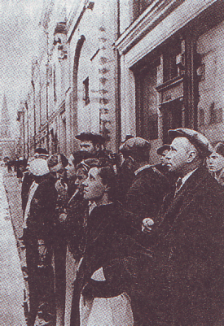
«…СЕГОДНЯ, 22 ИЮНЯ 1941 ГОДА, В 4 ЧАСА УТРА …»

Slide 3
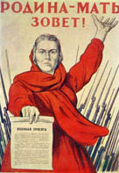
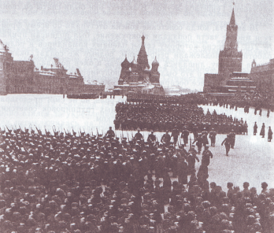
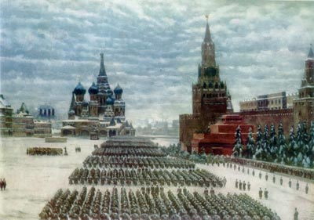
1941
УЧАСТНИКИ
ПАРАДА
В МОСКВЕ
НА КРАСНОЙ
ПЛОЩАДИ
ОТПРАВЛЯЮТСЯ
НА ВОЙНУ

Slide 4
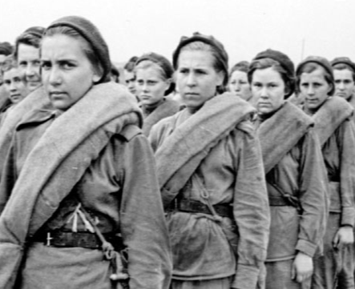
НАШИ
СОЛДАТЫ
ОТПРАВЛЯЮТСЯ
НА ФРОНТ

Slide 6
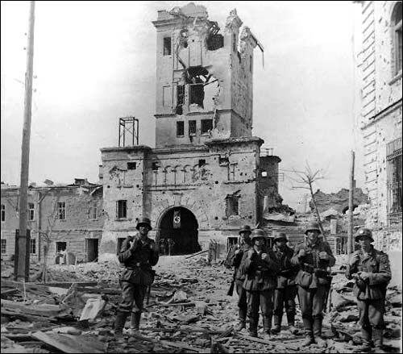
Фашисты рассчитывали захватить крепость за несколько часов.
Но защитники Брестской крепости сражались за каждый сантиметр земли.

Slide 7
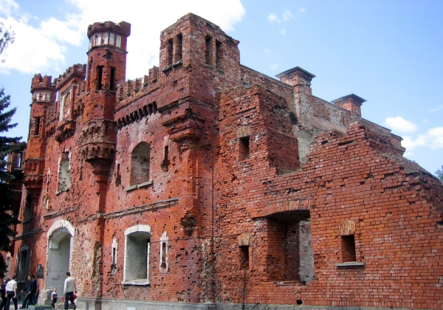
22 июня 1941 года
Первыми удар приняли
защитники
Брестской
крепости

Slide 8
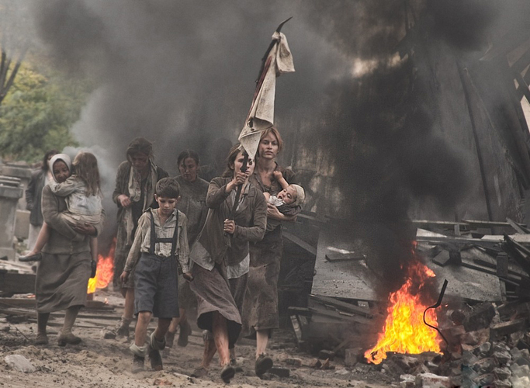
Фашисты ушли вперёд. Но крепость оставалась в окружении. Командование приняло решение: женщинам и детям сдаться.
»

Slide 9
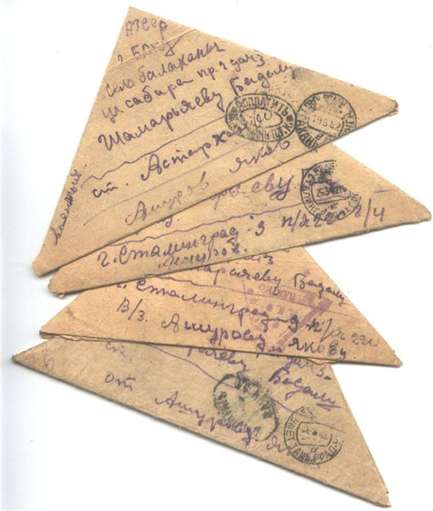

Slide 11
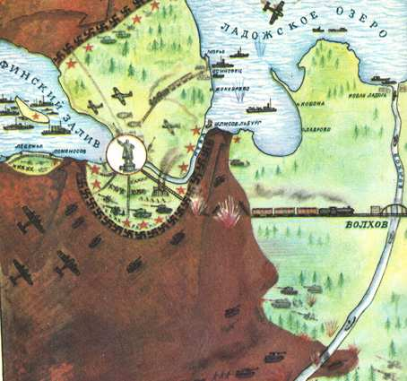
В октябре 1941 года фашисты окружили Ленинград
Посмотрите на карту! Если земля нарисована коричневым, значит её, захватили фашисты.
А там где, стоит Красная Армия, нарисованы красные звёзды

Slide 12
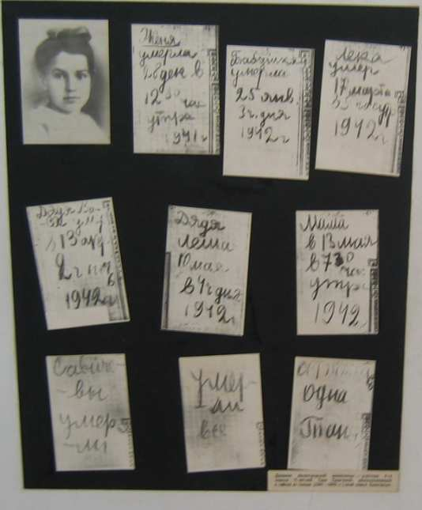
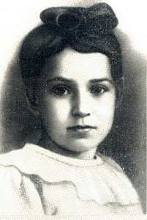
Таня Савичева и ее
страшный дневник

Slide 13
Из дневника Тани Савичевой: «- Женя умерла 28 декабря в 12ч 30 минут утра,1941г. - Бабушка умерла 25 января в 3 часа дня 1942 года. -Лёка умер 17 марта в 6 часов дня утра 1942 года. - Дядя Вася умер 13 апреля в 2 часа ночи 1942 года. -Мама 13 мая в 7 часов 30 минут утра 1942года… Савичевы умерли. Умерли все. Осталась одна Таня.»

Slide 15
125 граммов хлеба

Slide 16
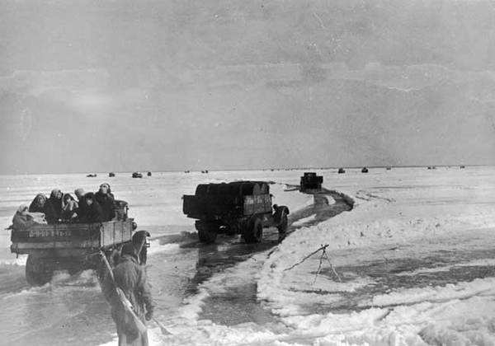
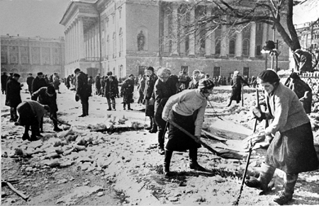
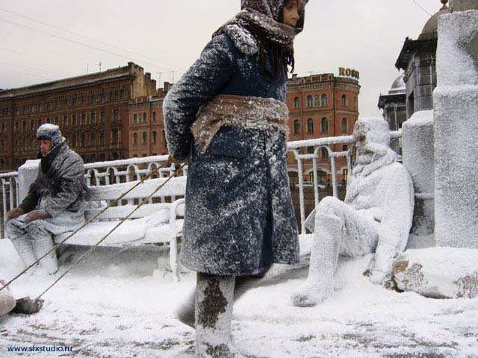
Блокада длилась 900 дней.
Город не сдавался врагу !

Slide 17
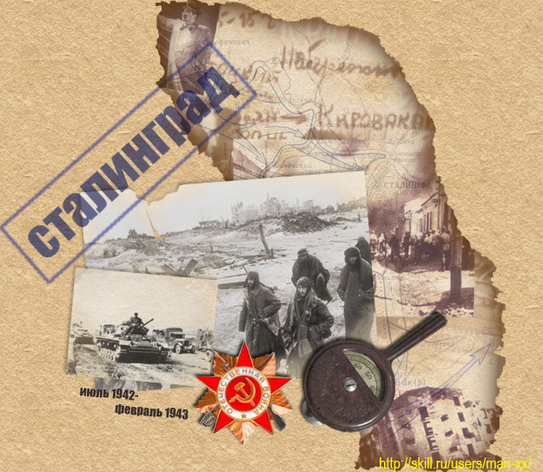

Slide 18
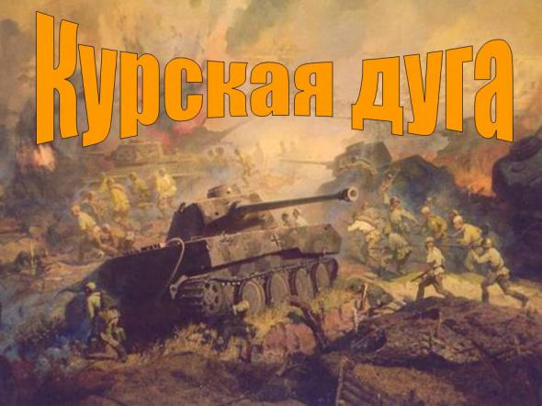

Slide 19
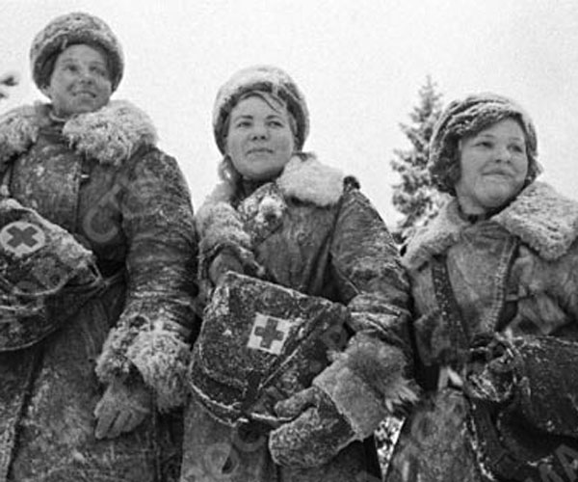
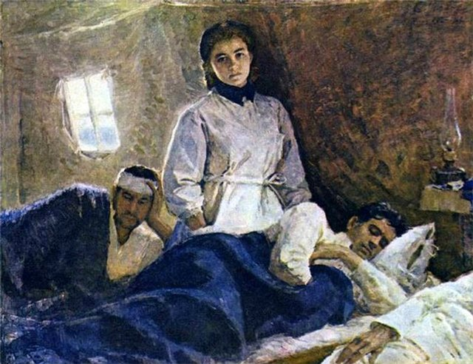
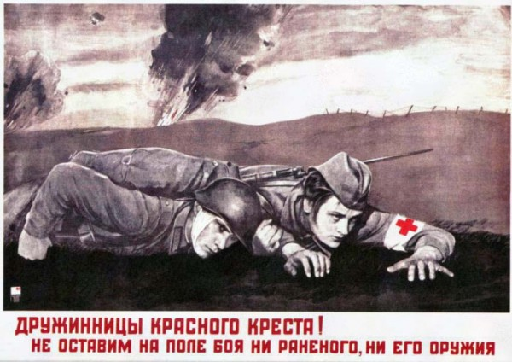

Slide 20
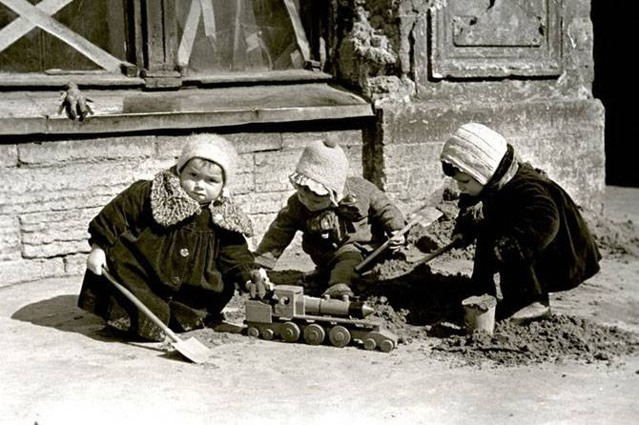
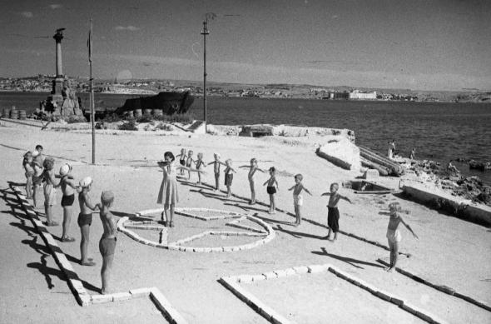

Slide 21
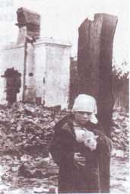
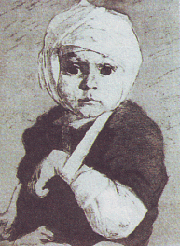
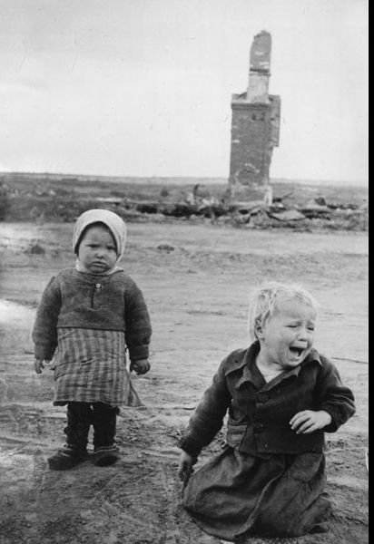
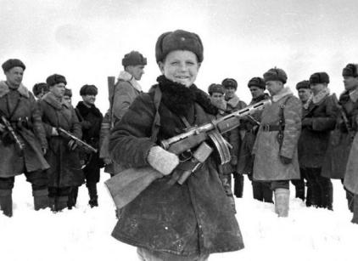
ДЕТИ ВОЙНЫ

Slide 23
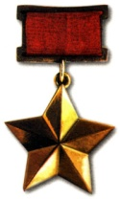
Валя Котик

Slide 24
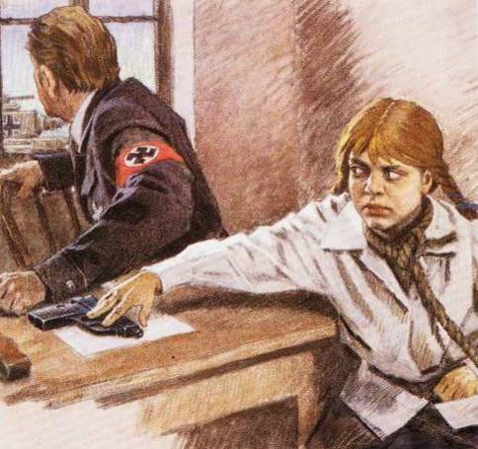
Зина Портнова

Slide 25
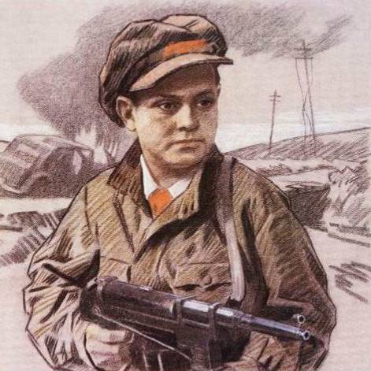
Лёня Голиков

Slide 26
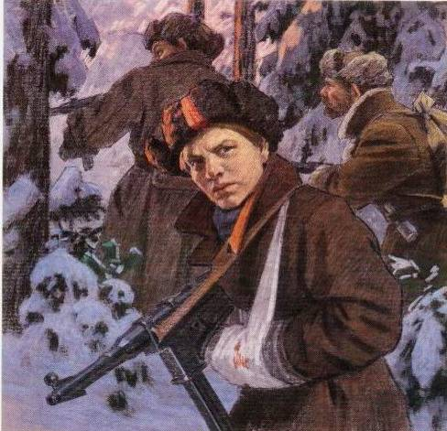
Марат Казей

Slide 28
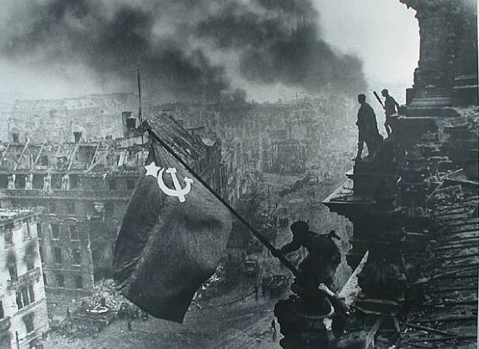
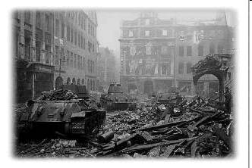
Битва за Берлин
Битва за Берлин

Slide 29
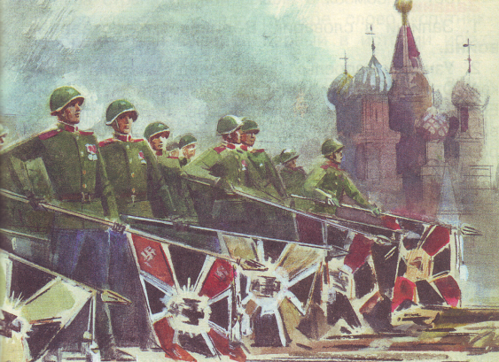
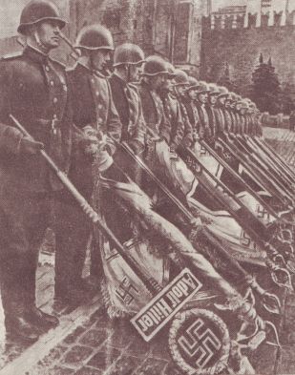
ПАРАД ПОБЕДЫ
24 июня 1945 года
Вражеские знамёна у стен Кремля

Slide 31
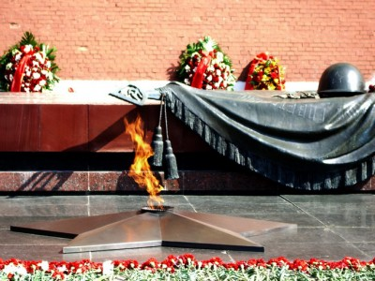

Slide 33
